Slide 1
JIT 天梯赛培训
丁展

Slide 2
目录
数组和字符串
排序、查找
栈、队列、链表
树
图
set, map, Hash
贪心与回溯
动态规划

Slide 3
第一章： 数组和字符串

Slide 4
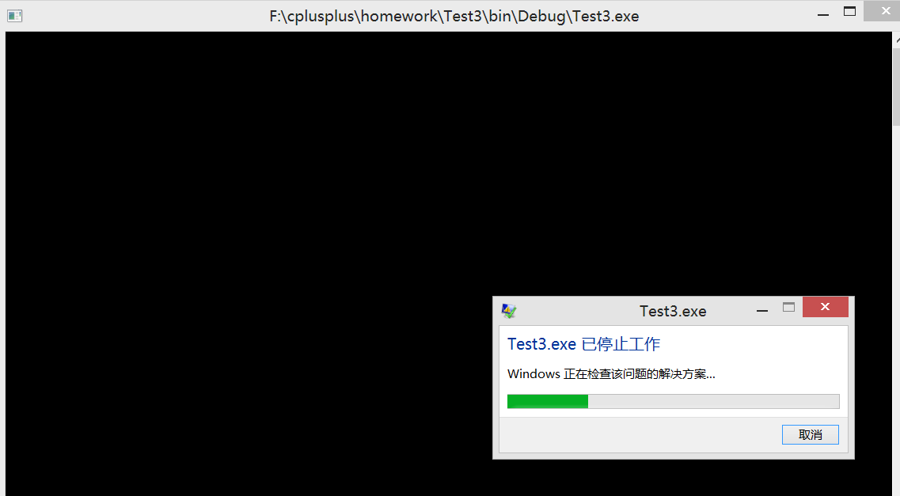
数组
数组如何定义，定义在哪？
定义一个整形数组，数组元素个数为一百万。
Solution 1:
#define MAX_N 1000000
int data[MAX_N];
int main()
{
....
}
Solution 2:
#define MAX_N 1000000
int main()
{
int data[MAX_N];
....
}
Solution 3:
#define MAX_N 1000000
int main()
{
int* data = new int[MAX_N];
....
delete[] data;
}

Slide 5
数组
也许需要个0号占位
定义一个整形数组，数组元素个数为一百万。
#define MAX_N 1000001
开灯问题：
有n盏灯，编号为1~n，第1个人把所有灯打开，第2个人按下所有编号为2 的倍数的开关（这些灯将被关掉），第3 个人按下所有编号为3的倍数的开关（其中关掉的灯将被打开，开着的灯将被关闭），依此类推。一共有k个人，问最后有哪些灯开着？输入：n和k，输出开着的灯编号。k≤n≤1000
输入一组数据：n和k
输出开着的灯编号
样例输入
7 3
样例输出
1 5 6 7
#define MAX_N 1001
int a[MAX_N];
...
for(i=1; i<=k; ++i) //人
for(j=1; j<=n; ++j) //灯
if(j%i==0)
a[j] = !a[j];

Slide 6
数组
二维数组
螺旋方阵
所谓“螺旋方阵”，是指对任意给定的N，将1到N×N的数字从左上角第1个格子开始，按顺时针螺旋方向顺序填入N×N的方阵里。本题要求构造这样的螺旋方阵。
输入格式：
输入在一行中给出一个正整数N（<10）。
输出格式：
输出N×N的螺旋方阵。每行N个数字，每个数字占3位。
输入样例：
5
输出样例：
1 2 3 4 5
16 17 18 19 6
15 24 25 20 7
14 23 22 21 8
13 12 11 10 9
int a[MAX][MAX];
...
id = a[x=0][y=0] = 1;
while(id<n*n)
{
while(y+1<n && !a[x][y+1]) a[x][++y] = ++id; //右走
while(x+1<n && !a[x+1][y]) a[++x][y] = ++id; //下走
while(y-1>=0 && !a[x][y-1]) a[x][--y] = ++id; //左走
while(x-1>=0 && !a[x-1][y]) a[--x][y] = ++id; //上走
}
类似的题目，蛇形填数，
10 11 12 1
9 16 13 2
8 15 14 3
7 6 5 4

Slide 7
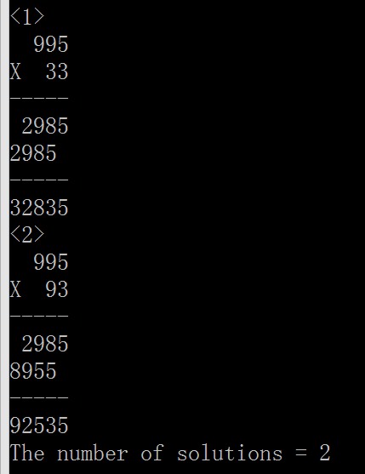
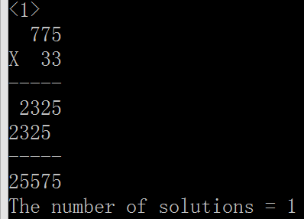
字符串
竖式问题：
找出形如 abc*de （三位数乘以两位数） 的算式，使得在完整的竖式中，所有数字属于一个特定的数字集合。输入数字集合 （相邻数字之间没有空格），输出所有竖式。每个竖式前应有编号，之后应有一个空行。最后输出解的总数。
样例输入： 样例输入：
2357 23589
样例输出： 样例输出：

Slide 8
竖式问题(C解法）
#include<stdio.h>
#include<string.h>
int main()
{
char s[256], buf[1024];
int count = 0, ok, abc, de, x, y, z;
scanf("%s", &s);
for (abc = 100; abc <= 999; ++abc)
{
for (de = 10; de <= 99; ++de)
{
x = abc*(de % 10);
y = abc*(de / 10);
z = abc * de;
sprintf(buf, "%d%d%d%d%d", abc, de, x, y, z);
ok = 1;
for (int i = 0; i < strlen(buf); i++)
{
if (strchr(s, buf[i]) == NULL) { ok = 0; break;}
}
if (ok) {
printf("<%d>\n", ++count);
printf("%5d\nX%4d\n-----\n%5d\n%4d\n-----\n%5d\n\n", abc, de, x, y, z);
}
}
}
printf("The numbver of solutions = %d\n", count);
return 0;
}
这里，将s定义为字符串类型，是方便后续的查找工作！
1. 函数sprintf 将数据格式化到字符串中
2. 函数strchr查找字符串中是否有指定的字符

Slide 9
strchr
char * strchr ( const char *, int );
/* strchr example */
#include <stdio.h>
#include <string.h>
int main ()
{
char str[] = "This is a sample string";
char * pch;
printf ("Looking for the 's' character in \"%s\"...\n",str);
pch=strchr(str,'s');
while (pch!=NULL)
{
printf ("found at %d\n",pch-str+1);
pch=strchr(pch+1,'s');
}
return 0;
}
Looking for the 's' character in "This is a sample string"...
found at 4
found at 7
found at 11
found at 18
1. 函数sprintf 将数据格式化到字符串中
2. 函数strchr查找字符串中是否有指定的字符

Slide 10
竖式问题(C++解法）
for(i=0; i<str.length(); ++i)
{
if(s.find(str[i])==std::string::npos)
break;
}
if(i==str.length())
{
cout<<"<"<<++count<<">"<<endl;
cout<<setw(5)<<abc<<"\n"\
<<"X"<<setw(4)<<de<<"\n"\
<<"-----\n"\
<<setw(5)<<abc*(de%10)<<"\n"\
<<setw(4)<<abc*(de/10)<<" \n"\
<<"-----\n"\
<<setw(5)<<abc*de<<endl;
}
}
}
cout<<"The number of solutions = "<<count<<endl;
return 0;
}
#include <iostream>
#include <iomanip>
#include <sstream>
using namespace std;
int main()
{
int abc, de, count=0;
size_t i;
std::string str, s;
cin>>s;
for(abc=100; abc<1000; ++abc)
{
for(de=10; de<100; ++de)
{
std::ostringstream oss;
oss<<abc<<de<<abc*de<<abc*(de%10)<<abc*(de/10);
str = oss.str();
使用string成员函数find进行字符查找，
没找到返回的是std::string::npos
使用setw控制占位宽度
这里，使用ostringstream生成格式化字符串

Slide 11
字符串
获取一行输入
C：
char data[MAX_N];
fgets(data, MAX_N, stdin);
C++：
std::string str;
std::getline(std::cin, str);
Java：
tell me pls!

Slide 12
最长回文子串
回文串： abba abcba
解法1： 暴力搜索法
即遍历该字符串的每一个子串，再判断子串是否是回文串，找到最长的那个。时间复杂度为O(N³)
char str[MAX_N];
...
len = strlen(str);
for(i=0; i<len; ++i)//子串起始地址
for(j=i+1;j<len; ++j)//子串结束地址
{
for(ii=i,jj=j;ii<jj;++ii,--jj)//判断是不是回文
if(str[ii]!=str[jj]) break;
if(ii>=jj&&j-i+1>max)
max=j-i+1;
}

Slide 13
最长回文子串
解法2： 中心扩展法
即将任意一个位置的字母当做中心，向两边扩展，这样来找最长的子回文串。时间复杂度为O(N²)。需要考虑奇偶两种情况：例如abba 和 abcba
for(i=0; i<len; ++i) //中心字母位置
{
for(j=0; i-j>=0 && i+j<len; ++j) //奇数位情况
{
if(str[i-j]!=str[i+j]) break;
if(2*j+1>maxLen)
{
maxLen = 2*j+1;
}
}
for(j=0; i-j>=0&&i+j+1<len; ++j)//偶数位情况
{
if(str[i-j]!=str[i+j+1]) break;
if(2*j+2>maxLen)
{
maxLen = 2*j+2;
}
}
}

Slide 14
最长回文子串求解其他问题
在回文子串判断时，忽略所有标点符号和空格，且忽略大小写，但输出应保持原样（在回文串的首部和尾部不要输出多余字符）。输入字符长度不超过5000
且占据单独的一行。应该输出最长回文串，如果有多个，输出起始位置最靠左的。
样例输入:Confuciuss say:Madam,I'm Adam.
样例输出:Madam,I'm Adam
清洗输入内容
能记录字符串起始和终止位置的数组
...
//奇数找到较大回文子串时，记录子串范围
if(j*2+1>max)
{ max=j*2+1; x=p[i-j];y=p[i+j]; }
...
if(j*2+2>max)
{ max=j*2+2; x=p[i-j]; y=p[i+j+1]; }
....
for(i=x;i<=y;i++) //把最长回文原始子串输出
cout<<buf[i];
char buf[MAXN],s[MAXN];
int p[MAXN]; //增设数组p，用于保存s[i]在buf中的位置
//清洗输入的字符串，并记录清洗后的任意字符
在原始字符串中的位置
for(i=0;i<n;i++)
{
if(isalpha(buf[i])) //把标点符号过滤掉
{
p[m]=i; //保存s[m]在buf的位置
s[m++]=toupper(buf[i]); //把小写字母变为大写
}
}

Slide 15
字符库函数
int isalpha ( int c );
Check if character is alphabetic
int isdigit ( int c );
Check if character is decimal digit
int toupper ( int c );
Convert lowercase letter to uppercase
int tolower ( int c );
Convert uppercase letter to lowercase
int isupper ( int c );
Check if character is uppercase letter
int islower ( int c );
Check if character is lowercase letter
char * strchr ( const char *, int );
Locate first occurrence of character in string
char * strrchr ( const char *, int );
Locate last occurrence of character in string

Slide 16
字符串库函数
strlen
int strcmp ( const char * str1, const char * str2 );
Compare two strings. 0- the contents of both strings are equal.
char * strcpy ( char * destination, const char * source );
Copy string.
char * strstr ( const char *str1, const char * str2);
Returns a pointer to the first occurrence of str2 in str1, or a null pointer if str2 is not part of str1.
char * strcat ( char * destination, const char * source );
Appends a copy of the source string to the destination string.
char * strpbrk ( const char *str1, const char *str2 );
Returns a pointer to the first occurrence in str1 of any of the characters that are part of str2

Slide 17
/* strstr example */
#include <stdio.h>
#include <string.h>
int main ()
{
char str[] ="This is a simple string";
char * pch;
pch = strstr (str,"simple");
strncpy (pch,"sample",6);
puts (str);
return 0;
}
/* strpbrk example */
#include <stdio.h>
#include <string.h>
int main ()
{
char str[] = "This is a sample string";
char key[] = "aeiou";
char * pch;
printf ("Vowels in '%s': ",str);
pch = strpbrk (str, key);
while (pch != NULL)
{
printf ("%c " , *pch);
pch = strpbrk (pch+1,key);
}
printf ("\n");
return 0;
}
/* strcmp example */
#include <stdio.h>
#include <string.h>
int main ()
{
char key[] = "apple";
char buffer[80];
do {
printf ("Guess my favorite fruit? ");
fflush (stdout);
scanf ("%79s",buffer);
} while (strcmp (key,buffer) != 0);
puts ("Correct answer!");
return 0;
}

Slide 18
内存函数
memcpy
memset
memcmp
malloc
calloc
realloc
free
new
delete

Slide 19
周期串
如果一个字符串可以由某个长度为k的字符串重复多次得到，我们说该串以为周期。例如，abcabcabcabc以3最小周期（注意，它也以6和12为周期）。
for(width = 1; width <= len; ++width) //这里width<=len
{
//周期宽度必须能被长度整除
if(len%width != 0) continue;
for(j = width; j < len; j++) //j=0也可以，只是重复了一部分判断而已
{
//都和第一个周期串进行比较
if(s[j]!=s[j%width])
break;
}
if(j==len)
{
printf("%d\n", width);
break;
}
}

Slide 20
I/O性能问题
C: printf, scanf 速度最快
C++: cin, cout采用的默认缓冲模式使得其速度慢于printf, scanf
采用同样的算法，但采用不同的I/O API，有可能会导致算法超时, 例如PAT 1015. 德才论.
解决方法：采用异步缓冲模式
std::ios::sync_with_stdio(false);
具体用法:
int main()
{
std::ios::sync_with_stdio(false);
....
std::cin>>
std::cout<<
}
关于std::ios::sync_with_stdio(false);的文档并不多，
但实践表明，其调用必须在任何std::cin, std::cout之前，
不能程序部分采用同步I/O，部分采用异步I/O。

Slide 21
I/O性能问题
std::endl 表示回车，另外将缓冲内容刷新到屏幕，因此从理论上它要慢于“\n”。如果出现大量需要回车的地方，建议多次使用”\n”，程序末尾只使用一次std::endl即可。（实践中尚未发现此类问题，但如果碰到超时，可以考虑尝试该方法。）

Slide 22
第二章：排序、查找

Slide 23
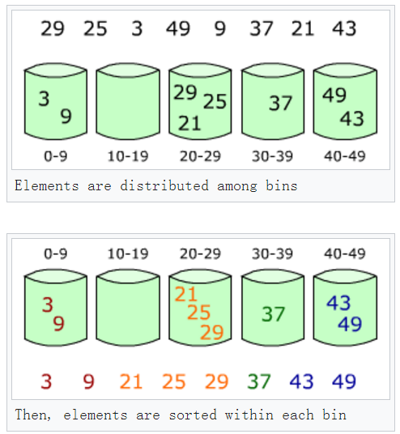
排序
桶排序(Bucket Sort)
桶排序的基本思想就是待排序的数据分别放入不同的桶中，这些桶之间其实是有序的。然后在这些桶中将分在里面的数据进行排序。最终就完成了整个序列的排序。
常用桶排序例子：
按年龄排序 yearBucket[200][N]
按成绩排名 scoreBucket[101][N]

Slide 24
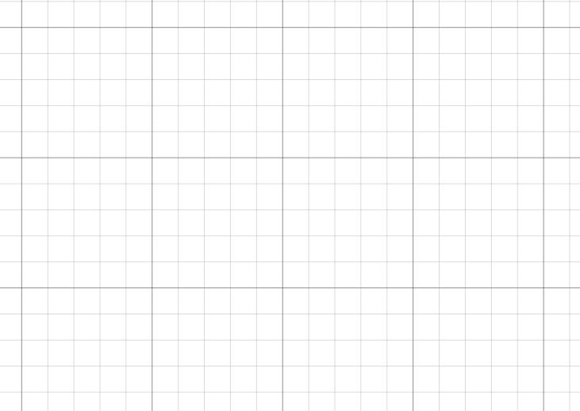
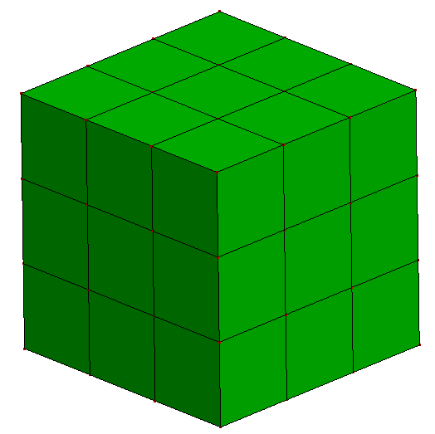
桶形态
任何一种可以抽象成bucket的数据结构，通常都可以用来作为最简单的算法优化策略。
桶的优化思想不仅仅局限于排序问题。
二维数组的第一维
yearBucket[200][N]
scoreBucket[101][N]
二维平面空间的Grid (2D Box)
三维空间的Grid (3D Box)
...

Slide 25
排序
快速排序(quick sort)
void qsort (void* base, size_t num, size_t size, int (*compar)(const void*,const void*));
Sorts the num elements of the array pointed to by base, each element size bytes long, using the compar function to determine the order.
快速排序最坏时间复杂度O(n²),平均时间复杂度O(n*lg(n))
#include <stdio.h> /* printf */
#include <stdlib.h> /* qsort */
int values[] = { 40, 10, 100, 90, 20, 25 };
int compare (const void * a, const void * b)
{ return ( *(int*)a - *(int*)b ); }
int main ()
{
int n;
qsort (values, 6, sizeof(int), compare);
for (n=0; n<6; n++)
printf ("%d ",values[n]);
return 0;
}
Output:
10 20 25 40 90 100

Slide 26
qsort for double array
#include <stdio.h> /* printf */
#include <stdlib.h> /* qsort */
double values[] = { 40.1, 10.1, 100.1, 90.2, 20.3, 25.6 };
int compare(const void * a, const void * b)
{
if (*(double*)a > *(double*)b) return 1;
else if (*(double*)a < *(double*)b) return -1;
else return 0;
}
int main ()
{
int n;
qsort (values, 6, sizeof(double), compare);
for (n=0; n<6; n++)
printf ("%g ",values[n]);
return 0;
}
逆序
int compare(const void * a, const void * b)
{
if (*(double*)b > *(double*)a) return 1;
else if (*(double*)b < *(double*)a) return -1;
else return 0;
}
int compare(const void * a, const void * b)
{
return *(double*)a - *(double*)b;
} 对吗？

Slide 27
qsort for char array
#include <stdio.h> /* printf */
#include <stdlib.h> /* qsort */
char values[] = { ‘g’, ‘t’, ‘e’, ‘w’, ‘a’, ‘p’ };
int compare (const void * a, const void * b)
{ return *(char*)a -*(char*)b ; }
int main ()
{
int n;
qsort (values, 6, sizeof(char), compare);
for (n=0; n<6; n++)
printf ("%g ",values[n]);
return 0;
}
逆序
int compare (const void * a, const void * b)
{ return *(char*)b -*(char*)a ; }

Slide 28
qsort for string array
str[i][subLen] = '\0';
printf("%s ", str[i]);
}
if(bDesending)
qsort(str,LEN,sizeof(char*), StringCmpGreat);
else
qsort(str, LEN, sizeof(char*), StringCmp);
printf("\nAfter sort...\n");
for(i=0; i<LEN; ++i)
{
printf("%s ", str[i]);
free(str[i]);
}
}
int StringCmp ( const void *a , const void *b )
{ return strcmp(*(char **)a , *(char **)b); }
int StringCmpGreat ( const void *a , const void *b )
{ return strcmp(*(char **)b , *(char **)a); }
void SortString(int bDesending)
{
char *str[LEN];
int i, j, subLen, maxStrLen=5;
for(i=0; i<LEN; ++i)
{
subLen = rand()%maxStrLen+1;
str[i] = (char*)malloc(sizeof(char)*(subLen+1));
for(j=0; j<subLen; ++j)
{ str[i][j] = rand()%26+'a‘; }
*(char **)b

Slide 29
qsort for struct array
Name Compare
int StudentNameCmp( const void *a ,const void *b)
{ return strcmp(((Student *)a)->name, ((Student *)b)->name);}
typedef struct _Student
{
long long ID;
char* name;
char* city;
StudentCourse * courses;
int courseCount;
double aveScore;
}Student;
ID Compare
int StudentIDCmp( const void *a ,const void *b)
{ return (int)(((Student *)a)->ID- ((Student *)b)->ID);}
Score Compare
int StudentScoreCmp( const void *a ,const void *b)
{
double a2 = ((Student *)a)->aveScore;
double b2 = ((Student *)b)->aveScore;
if (a2 > b2) return 1;
else if (a2 < b2) return -1;
else return 0;
}
City and ID Compare
int StudentCityIDCmp( const void *a ,const void *b)
{
int ret= strcmp(((Student *)a)->city, ((Student *)b)->city);
if(ret!=0)
return ret;
return (int)(((Student *)a)->ID- ((Student *)b)->ID);
}

Slide 30
std::sort
template <class RandomAccessIterator>
void sort (RandomAccessIterator first, RandomAccessIterator last);
template <class RandomAccessIterator, class Compare>
void sort (RandomAccessIterator first, RandomAccessIterator last, Compare comp);
Sorts the elements in the range [first,last) into ascending order.

Slide 31
#include <iostream> // std::cout
#include <algorithm> // std::sort
#include <vector> // std::vector
bool myfunction (int i,int j) { return (i<j); }
struct myclass {
bool operator() (int i,int j) { return (i<j);}
} myobject;
int main () {
int myints[] = {32,71,12,45,26,80,53,33};
std::vector<int> myvector (myints, myints+8);
// 32 71 12 45 26 80 53 33
// using default comparison (operator <):
std::sort (myvector.begin(), myvector.begin()+4);
//(12 32 45 71)26 80 53 33
// using function as comp
std::sort (myvector.begin()+4, myvector.end(), myfunction);
// 12 32 45 71(26 33 53 80)
// using object as comp
std::sort (myvector.begin(), myvector.end(), myobject);
//(12 26 32 33 45 53 71 80)
// print out content:
std::cout << "myvector contains:";
for (std::vector<int>::iterator it=myvector.begin(); it!=myvector.end(); ++it)
std::cout << ' ' << *it;
std::cout << '\n';
return 0;
}

Slide 32
std::greater
#include <vector> //std::vector
#include <functional> // std::greater
#include <algorithm> // std::sort
#include <string> //std::string
std::vector<int> dataInts;
...
std::sort(dataInts.begin(), dataInts.end());
std::sort(dataInts.begin(), dataInts.end(), std::greater<int>());
std::vector<double> datas;
...
std::sort(datas.begin(), datas.end());
std::sort(datas.begin(), datas.end(), std::greater<double>());
std::vector<std::string> strs;
...
std::sort(strs.begin(), strs.end());
std::sort(strs.begin(), strs.end(), std::greater<std::string>());
std::sort(dataInts.begin(), dataInts.end(), std::less<int>());
std::sort(datas.begin(), datas.end(), std::less<double>());
std::sort(strs.begin(), strs.end(), std::less<std::string>());

Slide 33
排序练习
PAT
乙级题 1015， 1019， 1030
甲级题 1016， 1017， 1062， 1080， 1095

Slide 34
6174黑洞数
6174猜想 ，1955年，卡普耶卡(D.R.Kaprekar)研究了对四位数的一种变换：任给出四位数k0,用它的四个数字由大到小重新排列成一个四位数m,再减去它的反序数rev(m),得出数k1=m-rev(m),然后，继续对k1重复上述变换，得数k2.如此进行下去，卡普耶卡发现，无论k0是多大的四位数， 只要四个数字不全相同，最多进行7次上述变换，就会出现四位数6174.
例如 1234 、4321-1234=3087、8730-378=8352、8532-2358=6174
样例输入：1234
样例输出：1234->3087->8352->6074->6174

Slide 35
字母重排
输入一个字典，用*****结尾，输入若干单词用00000结尾。每个单词w，都需要在字典中找出所有可以用w的字母重排后得到的单词，并按照字典序从小到大的顺序在一行中输出（如果不存在，输出：( ，输入单词之间用空格或空行隔开，且所有输入单词都由不超过6个小写字母组成，注意，字典中的单词不一定按字典排列）。
输入： tarp given score refund only trap work earn course pepper part *****
resco nfudre aptr sett oresuc 00000
输出：
score
refund
part tarp trap
:(
course
1. 输入字典时，定义两个二维字符数组a, b，a用来存储原始字典（快速排序重新排列 qsort(a)），另一个数组b存储的是将原始字典中每个字符串再次排序后的结果。( foreach(qsort(a[i])) )
2. 输入单词w查询时，需要将单词快速排序(qsort(w))
3. 在b中查找w

Slide 36
二分查找法
二分查找又称折半查找，查找速度快，其要求待查表为有序表。
int low=0,high=n-1,mid； //置当前查找区间上、下界的初值
while(low<=high)
{
mid=(high+low)/2;
if(data[mid]==K)
return mid; //查找成功返回
if(data[mid]<K)
low=mid+1; //继续在R[mid+1..high]中查找
else
high=mid-1; //继续在R[low..mid-1]中查找
}

Slide 37
二分查找法
void* bsearch (const void* key, const void* base, size_t num, size_t size,
int (*compar)(const void*,const void*));
Searches the given key in the array pointed to by base (which is formed by num elements, each of size bytes), and returns a void* pointer to a matching element, if found.

Slide 38
#include <stdio.h> /* printf */
#include <stdlib.h> /* qsort, bsearch*/
int compareints (const void * a, const void * b)
{ return ( *(int*)a - *(int*)b ); }
int values[] = { 50, 20, 60, 40, 10, 30 };
int main ()
{
int * pItem;
int key = 40;
qsort (values, 6, sizeof (int), compareints);
pItem = (int*) bsearch (&key, values, 6, sizeof (int), compareints);
if (pItem!=NULL)
printf ("%d is in the array.\n",*pItem);
else
printf ("%d is not in the array.\n",key);
return 0;
}
#include <stdio.h> /* printf */
#include <stdlib.h> /* qsort, bsearch*/
#include <string.h> /* strcmp */
char strvalues[][20] = {"some","example","strings","here"};
int main ()
{
char * pItem;
char key[20] = "example";
/* sort elements in array: */
qsort (strvalues, 4, 20, (int(*)(const void*,const void*))strcmp);
/* search for the key: */
pItem = (char*) bsearch (key, strvalues, 4, 20,
(int(*)(const void*,const void*))strcmp);
if (pItem!=NULL)
printf ("%s is in the array.\n",pItem);
else
printf ("%s is not in the array.\n",key);
return 0;
}

Slide 39
binary_search
#include <iostream> // std::cout
#include <algorithm> // std::binary_search, std::sort
#include <vector> // std::vector
bool myfunction (int i,int j) { return (i<j); }
int main () {
int myints[] = {1,2,3,4,5,4,3,2,1};
std::vector<int> v(myints,myints+9); // 1 2 3 4 5 4 3 2 1
// using default comparison:
std::sort (v.begin(), v.end());
std::cout << "looking for a 3... ";
if (std::binary_search (v.begin(), v.end(), 3))
std::cout << "found!\n"; else std::cout << "not found.\n";
// using myfunction as comp:
std::sort (v.begin(), v.end(), myfunction);
std::cout << "looking for a 6... ";
if (std::binary_search (v.begin(), v.end(), 6, myfunction))
std::cout << "found!\n"; else std::cout << "not found.\n";
return 0;
}
default (1)
template <class ForwardIterator, class T>
bool binary_search (ForwardIterator first, ForwardIterator last, const T& val);
custom (2)
template <class ForwardIterator, class T, class Compare>
bool binary_search (ForwardIterator first, ForwardIterator last, const T& val, Compare comp);

Slide 40
二分查找
PAT乙级题 1030
其他？？？欢迎补充

Slide 41
排序再讨论
分组排序（桶排序）
PAT乙级题 1015. 德才论，将数据分成四组，再分别调用qsort四次。其效率要高于所有数据混合在一起的排序。
简单编解码排序
例如，先按数学成绩(m)排序，数学成绩相同时再按语文成绩(h)排序，可以将其编码成
code = m*101+h;
然后根据code进行qsort，解码时候
m = code/101;
h = code%101;

Slide 42
第三章： 栈、队列、链表

Slide 43
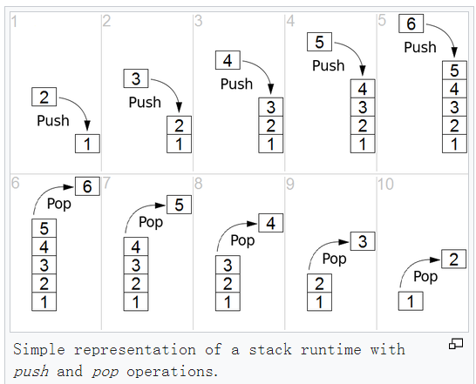
栈 (Stack)
LIFO (last in, first out)
常用实现方法
数组实现
单向链表实现
C++常用: std::vector, std::stack, std::list实现

Slide 44
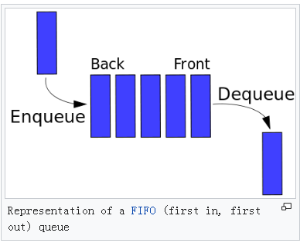
队列（queue）
FIFO (First-In-First-Out)
常用实现方法
圆形缓冲
双向链表
C++常用: std::deque

Slide 45
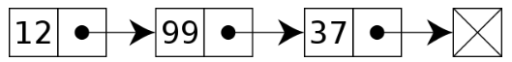
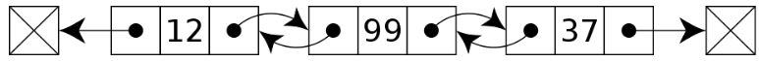
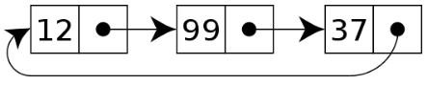
链表 (Linked List)
struct Node
{
int data; //数据
Node* next;
};
Singly linked list
Doubly linked list
struct Node
{
int data; //数据
Node* next;
Node* pre;
};
Circular Linked list
C++常用: std::list

Slide 46
约瑟夫环
解决方法：环形链表
已知n个人（以编号1，2，3...n分别表示）围坐在一张圆桌周围。从编号为k的人开始报数，数到m的那个人出列；他的下一个人又从1开始报数，数到m的那个人又出列；依此规律重复下去，直到圆桌周围的人全部出列。
问题：问最后剩下的一个人的编号是多少？或者依次打印出被踢走的人的编号。
std::list<int> table;
int i;
for(i=1; i<=n; ++i)
table->push_back(i);
list<int>::iterator it=table.begin();
for(i=1; i<k; ++i, ++it);
int count=1;
while(table.size()>1)
{
if(count++==m)
{
cout<<*it<<endl;
it = table->erase(it); //利用erase删除，再指向像一个元素
count=1;
}
else
++it;
if(it==table->end()) //到了最后，从头循环
it=table->begin();
} //while

Slide 47
卡片游戏
解决方法：队列
桌上有一叠牌，从第一张牌（即位于顶面的牌）开始从上往下依次编号为1～n。当至少还剩两张牌时进行以下操作：把第一张扔掉，然后把新的第一张放到整叠牌的最后。
输入n，n≤1000000。
输出每次扔掉的牌，以及最后剩下的牌。
样例输入
7
样例输出
1 3 5 7 4 2 6

Slide 48
#include <iostream>
#include <deque>
using namespace std;
int main()
{
int i, n;
bool bFirst=true;
std::deque<int> cards;
cin>>n;
for(i=1; i<=n; ++i)
cards.push_back(i);
while(cards.size()>=2)
{
if(!bFirst)
cout<<" ";
cout<<cards.front();
cards.pop_front();
cards.push_back(cards.front());
cards.pop_front();
bFirst=false;
}
if(cards.size())
{
if(!bFirst)
cout<<" ";
cout<<cards.front();
}
return 0;
}
deque是STL中的双向队列容器，虽然STL中也有std::queue，但通常建议大家使用deque。原因是在C++标准库中, std::stack和std::queue是使用容器的适配器实现的，这也意味着他们并不是容器，也就意味着他们没有迭代器可以使用。
建议大家直接使用deque而不是queue。

Slide 49
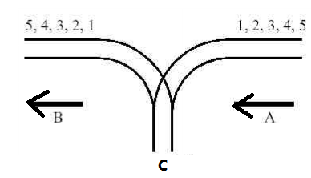
铁轨
解决方法：栈
某城市有一个火车站，铁轨铺设如图所示。有n节车厢从A方向驶入车站，按进站顺序编号为1~n。你的任务是让它们按照某种特定的顺序进入B方向的 铁轨并驶出车站。为了重组车厢，你可以借助中转站C。这是一个可以停放任意多节车厢的车站，但由于末端封顶，驶入C的车厢必须按照相反的顺序 驶出C。对于每个车厢，一旦从A移入C,就不能再回到A了；一旦从C移入B,就不能再回到C了。换句话说，任意时刻，只有两种选择:A->C和C->B
输入:
5
1 2 3 4 5
5
5 4 1 2 3
6
6 5 4 3 2 1
输出:
Yes
No
Yes

Slide 50
#include <iostream>
#include <list>
using namespace std;
int main()
{
int i, n, id;
while(cin>>n)
{
std::list<int> C, B;
for(i=0; i<n; ++i)
{
cin>>id;
B.push_back(id);
}
id = 1;
C.push_back(id++);
while(!B.empty())
{
if(!C.empty() && C.back()==B.front())
{
C.pop_back();
B.pop_front();
}
else
{
C.push_back(id++);
if(id>n+1)
break;
}
}
if(C.empty())
cout<<"Yes"<<std::endl;
else
cout<<"No"<<std::endl;
}
return 0;
}
stack也可以用数组加上一个top位置变量实现。
用STL的std::stack也可以，这里直接使用了std::list模拟stack

Slide 51



移动小球
你有一些小球，从左到右依次编号为1，2，3，…，n，如下图所示：
你可以执行两种指令。其中A X Y表示把小球X移动到小球Y左边，B X Y表示把小球X移动到小球Y右边。指令保证合法，即X不等于Y。
例如，在初始状态下执行A 1 4后，小球1被移动到小球4的左边，如下图所示：
如果再执行B 3 5，结点3将会移到5的右边，如下图所示：
输入: 输入小球个数n。指令条数m和m条指令，注意，1≤n≤500000，0≤m≤100000。
输出: 从左到右输出最后的小球序列。
样例输入
6 2
A 1 4
B 3 5
样例输出
2 1 4 5 3 6
用链表做应该可行，但m的取值可能达到十万，n达到五十万，
查找数字的时候肯定超时。所以问题还是要提高查找速度。

Slide 52
定义两个数组left和right，表示球i的左边和右边球的编号，用这两个数组避免了查找。
需要处理的就是球x移动到球y左边或右边时候的操作。
删除球x节点
在Y左边插入节点
在Y右边插入节点

Slide 53
#include <iostream>
#define MAX_N 500010
int left[MAX_N];
int right[MAX_N];
void link(int a, int b)
{
right[a] = b;
left[b] = a;
}
int main()
{
std::ios::sync_with_stdio(false);
int i, n, m, x, y;
std::string cmd;
std::cin>>n>>m;
for(i=1; i<=n; ++i)
{
left[i] = i-1;
right[i] = i+1;
}
for(i=0; i<m; ++i)
{
std::cin>>cmd>>x>>y;
if(cmd=="A")
{
link(left[x], right[x]); //删除X节点
link(left[y], x); //链接left[y]和x节点
link(x, y); //链接x和y节点
}
else
{
link(left[x], right[x]); //删除X节点
link(x, right[y]); //链接x和right[y]节点
link(y, x); //链接y和x节点
}
}
//0号球的右边，也就是第一个球的编号x
x=right[0];
for(i=1; i<=n; ++i)
{
if(i!=1)
std::cout<<" ";
std::cout<<x;
//x球的下一个球
x = right[x];
}
std::cout<<std::endl;
return 0;
}

Slide 54
实例
PAT 乙级题：
PAT 甲级题： 1014 1091

Slide 55
第四章： 二叉树

Slide 56
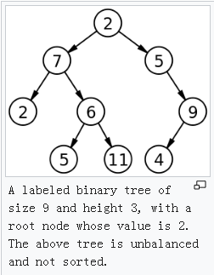
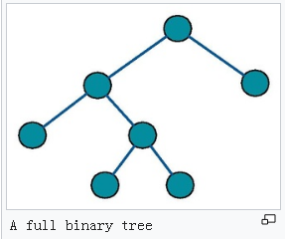
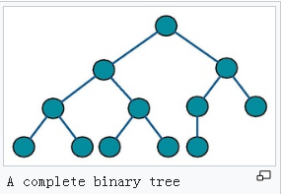
二叉树(binary tree)
二叉树是每个节点最多有两个子树的树结构
A full binary tree is a tree in which every node in the tree has either 0 or 2 children.
In a complete binary tree every level, except possibly the last, is completely filled, and all nodes in the last level are as far left as possible.
A complete binary tree can be efficiently represented using an array.
若设二叉树的高度为h，除第 h 层外，其它各层 (1～h-1) 的结点数都达到最大个数，第h层有叶子结点，并且叶子结点都是从左到右依次排布，这就是完全二叉树

Slide 57
二叉树的遍历
前序遍历:
PreOder(T) = Visit(T的根节点) + PreOrder(T的左子树)+ PreOrder(T的右子树)
中序遍历:
InOrder(T) = InOrder(T的左子树) + Visit(T的根节点) + InOrder(T的右子树)
后序遍历:
PostOrder(T) = PostOrder(T的左子树) + PostOrder(T的右子树) + Visit(T的根节点)

Slide 58
二叉树重构
输入一棵二叉树的前序遍历和中序遍历，输出它的后序遍历。
例如输入： DBACEGF ABCDEFG
输出： ACBFGED
前序遍历的第一个字符就是根节点值，所以在中序遍历中找到它后，就可以知道左右子树的前序和中序遍历了。

Slide 59
#include <iostream>
#include <cstring>
using namespace std;
void BuildPost(char * preOrderStr, char* inOrderStr, int n, char* postOrderStr)
{
if(n<=0) return;
//pos既是左右子树的分割位置，也是左子树节点个数
int pos = strchr(inOrderStr, preOrderStr[0])-inOrderStr; //找到根节点在中序遍历的位置
BuildPost(preOrderStr+1, inOrderStr, pos, postOrderStr); //递归构造左子树的后序遍历
BuildPost(preOrderStr+pos+1, inOrderStr+pos+1, n-pos-1, postOrderStr+pos); //递归构造右子树的后序遍历
postOrderStr[n-1] = preOrderStr[0]; //把根节点添加到后序遍历数组的最后位置
}
#define N 100
int main()
{
char preOrderStr[N], inOrderStr[N], postOrderStr[N];
int n;
cin>>preOrderStr>>inOrderStr;
n = strlen(preOrderStr);
postOrderStr[n] = '\0';
BuildPost(preOrderStr, inOrderStr, n, postOrderStr);
cout<<postOrderStr<<endl;
return 0;
}

Slide 60
二叉树重构
输入一棵二叉树的后序遍历和中序遍历，输出它的前序遍历。
例如输入： ACBFGED ABCDEFG
输出： DBACEGF
后序遍历的最后一个字符就是根节点值，所以在中序遍历中找到它后，就可以知道左右子树的后序和中序遍历了。

Slide 61
#include <iostream>
#include <cstring>
using namespace std;
#define N 100
void BuildPre(char * postOrderStr, char* inOrderStr, int n, char* preOrderStr)
{
if(n<=0) return;
//pos既是左右子树的分割位置，也是左子树节点个数
int pos = strchr(inOrderStr, postOrderStr[n-1])-inOrderStr;
preOrderStr[0] = postOrderStr[n-1];
BuildPre(postOrderStr, inOrderStr, pos, preOrderStr+1);
BuildPre(postOrderStr+pos, inOrderStr+pos+1, n-pos-1, preOrderStr+pos+1);
}
int main()
{
int n;
char preOrderStr[N], inOrderStr[N], postOrderStr[N];
cin>>postOrderStr>>inOrderStr;
n = strlen(postOrderStr);
preOrderStr[n] = '\0';
BuildPre(postOrderStr, inOrderStr, n, preOrderStr);
cout<<preOrderStr<<endl;
return 0;
}

Slide 62
第五章： 图

Slide 63
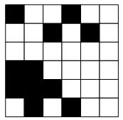
黑白图像
输入一个n*n的黑白图像（1表示黑色，0表示白色），任务是统计其中八连块的个数。如果两个黑格子有公共边或者有公共顶点，就说它们属于同一个八连块。
如下图所示，八连块的个数为3。
即输入为：
6
1 0 0 1 0 0
0 0 1 0 1 0
0 0 0 0 0 0
1 1 0 0 0 0
1 1 1 0 0 0
0 1 0 1 0 0
输出
3

Slide 64
图的宽度优先遍历（BFS）
循环一遍，找种子(没有被访问过的黑格子）
{
把种子加入到种子队列
遍历种子队列向公共顶点和公共边方向搜索相邻的种子(没有被访问过的黑格子）
}
图的深度优先遍历（DFS）
循环一遍，找种子(没有被访问过的黑格子）
{
把种子加入到种子栈
遍历种子栈向公共顶点和公共边方向搜索相邻的种子(没有被访问过的黑格子）
}
图中每个节点都有一个bool变量，表示是否被访问过了。这里借助于二维bool数组。
BFS和DFS在采用非递归方式写法时候，一个是用队列，一个是用栈

Slide 65
#include <iostream>
#include <queue>
using namespace std;
#define N 100
bool data[N][N]; //为了节省空间，这里用bool表示黑白格子
bool bVisits[N][N]; //访问标志位，避免种子重复进入队列
int main()
{
int i, j, n, di, dj, regionCount=0; //八连块的数目
std::pair<int, int> seed; //种子，这里用pair表示
输入数据部分（省略）
/* i从1开始，是因为在图的四周加了一层栅格（虚拟的白格子），
从而避免出界判断 */
for(i=1; i<=n; ++i)
{
for(j=1; j<=n; ++j)
{
//找到一个种子(没有被访问过的黑格子）
if(!bVisits[i][j] && data[i][j])
{
++regionCount; //八连块的数目
std::queue<std::pair<int, int> > seeds; //种子队列
seeds.push(std::make_pair(i, j));
bVisits[i][j] = true;
//当种子队列不为空时候，搜索队列中所有种子的相邻黑格子
while(!seeds.empty())
{
seed = seeds.front();
seeds.pop();
//8个相邻的方向, di=0 && dj=0 可以忽略
for(di=-1; di<=1; ++di)
for(dj=-1; dj<=1; ++dj)
{
//找到相邻的另一个种子(没有被访问过的黑格子）
if(!bVisits[seed.first+di][seed.second+dj] && data[seed.first+di][seed.second+dj])
{
seeds.push(std::make_pair(seed.first+di, seed.second+dj));
bVisits[seed.first+di][seed.second+dj] = true;
}
}
}
}
}
}
return 0;
}
图的宽度优先遍历（BFS）

Slide 66
#include <iostream>
#include <stack>
using namespace std;
#define N 100
bool data[N][N]; //为了节省空间，这里用bool表示黑白格子
bool bVisits[N][N]; //访问标志位，避免种子重复进入队列
int main()
{
int i, j, n, di, dj, regionCount=0; //八连块的数目
std::pair<int, int> seed; //种子，这里用pair表示
输入数据部分（省略）
/* i从1开始，是因为在图的四周加了一层栅格（虚拟的白格子），
从而避免出界判断 */
for(i=1; i<=n; ++i)
{
for(j=1; j<=n; ++j)
{
//找到一个种子(没有被访问过的黑格子）
if(!bVisits[i][j] && data[i][j])
{
++regionCount; //八连块的数目
std::stack<std::pair<int, int> > seeds; //种子队列
seeds.push(std::make_pair(i, j));
bVisits[i][j] = true;
//当种子队列不为空时候，搜索队列中所有种子的相邻黑格子
while(!seeds.empty())
{
seed = seeds.front();
seeds.pop();
//8个相邻的方向, di=0 && dj=0 可以忽略
for(di=-1; di<=1; ++di)
for(dj=-1; dj<=1; ++dj)
{
//找到相邻的另一个种子(没有被访问过的黑格子）
if(!bVisits[seed.first+di][seed.second+dj] && data[seed.first+di][seed.second+dj])
{
seeds.push(std::make_pair(seed.first+di, seed.second+dj));
bVisits[seed.first+di][seed.second+dj] = true;
}
}
}
}
}
}
return 0;
}
图的深度优先遍历（DFS）

Slide 67
走迷宫
一个网格迷宫由n行m列的单元格组成, 每个单元格要么是空地(用1来表示), 要么是障碍物(用0来表示). 你的任务是找一条从起点到终点的最短移动序列, 其中UDLR分别表示往上下左右移动到相邻单元格. 任何时候会都不能在障碍格中, 也不能走到迷宫之外, 起点和终点保证是空地. n,m<=100.
这是广度优先搜索算法的一道经典例题。

Slide 68
#include <iostream>
#include <queue>
using namespace std ;
#define MAX_N 104
bool maze[MAX_N][MAX_N], bVisits[MAX_N][MAX_N];
int lastDirs[MAX_N][MAX_N]; //任意位置的移动方向
std::pair<int, int> fatherPos[MAX_N][MAX_N]; //父节点编号
void BFS(int x, int y, int n, int m)
{
std::pair<int, int> seed;
//种子队列
std::deque<std::pair<int, int> > seeds;
//利用方向移动数组使得代码很简洁
int dx[4] = {-1,1,0,0} ; //up, down, left, right
int dy[4] = {0,0,-1,1} ;
int nx, ny, i;
bVisits[x][y] = true;
seed = std::make_pair(x, y);
fatherPos[x][y] = seed;
seeds.push_back(seed) ;
while (!seeds.empty())
{
seed = seeds.front() ;
seeds.pop_front() ;
x = seed.first;
y = seed.second;
for (i = 0 ; i < 4 ; ++ i)
{
nx = x + dx[i] ;
ny = y + dy[i] ;
//利用虚拟的栅栏边界方法，避免了越界检查
if (maze[nx][ny] && !bVisits[nx][ny])
{
bVisits[nx][ny] = true ;
fatherPos[nx][ny] = seed ;
//添加新种子
seeds.push_back(std::make_pair(nx, ny)) ;
lastDirs[nx][ny] = i ;
}
}
}
}
void PrintPath(int x, int y)
{
std::vector<int> dirs;
char name[] = "UDLR" ;
while (true)
{
int fx = fatherPos[x][y].first;
int fy = fatherPos[x][y].second;
if (fx == x && fy == y) //碰到了入口
break ;
dirs.push_back(lastDirs[x][y]);
x = fx ;
y = fy ;
}
for(int i=dirs.size()-1; i>=0; --i)
cout << name[dirs[i]] ;
}
int main()
{
int i, j, n, m, startX, startY, endX, endY ;
cin >> n >> m >> startX >> startY >> endX >> endY ;
//从1开始，利用虚拟删格技术，避免越界检查
for (i = 1 ; i <= n ; ++ i)
{
for (j = 1 ; j <= m ; ++ j)
cin >> maze[i][j] ;
}
BFS(startX+1,startY+1, n, m);
PrintPath(endX+1,endY+1);
return 0 ;
}
1. 同是BFS算法，多了什么？
2. 可以用DFS实现这个算法吗？也就是把queue改成
stack？
3. lastDirs和fatherPos是否可以只使用一个数组？

Slide 69
给定一个有N个顶点和E条边的无向图，请用DFS和BFS分别列出其所有的连通集。假设顶点从0到N−1编号。进行搜索时，假设我们总是从编号最小的顶点出发，按编号递增的顺序访问邻接点。
输入第1行给出2个整数N(0<N≤10)和E，分别是图的顶点数和边数。随后E行，每行给出一条边的两个端点。每行中的数字之间用1空格分隔。
按照"{ v​1​​ v​2​​ ... v​_{k}​​ }"的格式，每行输出一个连通集。先输出DFS的结果，再输出BFS的结果。
输入样例:
8 6
0 7
0 1
2 0
4 1
2 4
3 5
输出样例:
{ 0 1 4 2 7 }
{ 3 5 }
{ 6 }
{ 0 1 2 7 4 }
{ 3 5 }
{ 6 }
无向图用一个二维数组M表示，如果顶点i 和顶点j 有边， 则M[i][j] = true，M[j][i] = true
题中要求输出集合，也就是种子栈或队列要保留下来，也就是种子从栈或者从队列pop出来的时候，把它记录在另外的数组中

Slide 70
#include <iostream>
#include <queue>
#include <cstring>
#include <stack>
using namespace std;
#define MAX_N 11
bool matrix[MAX_N][MAX_N];
bool bVisits[MAX_N];
void BFS(int N)
{
int i, j, seed;
std::queue<int> seeds;
std::vector<int> group;
memset(bVisits, 0, sizeof(bVisits));
for(i=0; i<N; ++i)
{
if(bVisits[i])
continue;
bVisits[i]=true;
seeds.push(i);
group.clear();
while(!seeds.empty())
{
seed = seeds.front();
seeds.pop();
group.push_back(seed);
for(j=0; j<N; ++j)
{
if(matrix[seed][j] && !bVisits[j])
{
seeds.push(j);
bVisits[j] = true;
}
}
}
cout<<"{ ";
for(j=0; j<group.size(); ++j)
cout<<group[j]<<" ";
cout<<"}"<<endl;
}
}

Slide 71
void DFS(int N)
{
int i, j, seed;
std::stack<int> seeds;
std::vector<int> group;
memset(bVisits, 0, sizeof(bVisits));
for(i=0; i<N; ++i)
{
if(bVisits[i])
continue;
seeds.push(i);
group.clear();
while(!seeds.empty())
{
seed = seeds.top();
seeds.pop();
//如果这个节点已经被访问过，则不需要再访问
if(bVisits[seed])
continue;
//注意：必须从高位往低位扫描
for(j=N-1; j>=0; --j)
{
if(matrix[seed][j] && !bVisits[j])
seeds.push(j); //这里添加了种子后，不要设置访问标记位
}
//标记该节点被访问过了
bVisits[seed] = true;
group.push_back(seed);
}
cout<<"{ ";
for(j=0; j<(int)group.size(); ++j)
cout<<group[j]<<" ";
cout<<"}"<<endl;
}
}
int main()
{
int i, N, E, v1, v2;
cin>>N>>E;
for(i=0; i<E; ++i)
{
cin>>v1>>v2;
matrix[v1][v2]=true;
matrix[v2][v1]=true;
}
DFS(N);
BFS(N);
}

Slide 72
void DFS_IteratorSub(int i,int N)
{
int j;
bVisits[i]=true;
cout<<" "<<i;
for(j=0;j<N;j++)
{
if(!bVisits[j]&&matrix[i][j])
DFS_IteratorSub(j,N);
}
}
void DFS_Iterator(int N)
{
int i;
memset(bVisits, 0, sizeof(bVisits));
for(i=0;i<N;i++)
{
if(!bVisits[i])
{
cout<<"{";
DFS_IteratorSub(i,N);
cout<<" }"<<endl;
}
}
}
DFS递归写法

Slide 73
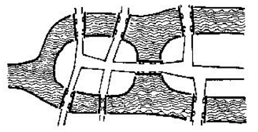
哥尼斯堡的“七桥问题”
哥尼斯堡是位于普累格河上的一座城市，它包含两个岛屿及连接它们的七座桥，如下图所示。
可否走过这样的七座桥，而且每桥只走过一次？瑞士数学家欧拉(Leonhard Euler，1707—1783)最终解决了这个问题，并由此创立了拓扑学。这个问题如今可以描述为判断欧拉回路是否存在的问题。欧拉回路是指不令笔离开纸面，可画过图中每条边仅一次，且可以回到起点的一条回路。现给定一个无向图，问是否存在欧拉回路？
输入第一行给出两个正整数，分别是节点数N (1≤N≤1000)和边数M；随后的M行对应M条边，每行给出一对正整数，分别是该条边直接连通的两个节点的编号（节点从1到N编号）。
若欧拉回路存在则输出1，否则输出0。

Slide 74
输入样例1:
6 10
1 2
2 3
3 1
4 5
5 6
6 4
1 4
1 6
3 4
3 6
输出样例1:
1
输入样例2:
5 8
1 2
1 3
2 3
2 4
2 5
5 3
5 4
3 4
输出样例2:
0
图的一个回路，若它恰通过图中每条边一次,则称该回路为欧拉(Euler)回路,具有欧拉回路的图称为欧拉图。
1.无向图中：所给定的图为连通图，且所有节点的度为偶数
2.有向图中：所给定的图为连通图，且所有节点的度为零
欧拉路径但非欧拉回路：
1.无向图中：所给定的图为连通图，只有两个点的度为奇数，其他为偶数
2.有向图中：所给定的图为连通图，只有两个点的度为1，其他为零

Slide 75
#include <iostream>
#include <cstring>
#include <stack>
using namespace std;
#define MAX_N 1002
int degress[MAX_N];
bool matrix[MAX_N][MAX_N];
bool bVisits[MAX_N];
int main()
{
int i, j, N, M, v1, v2, oddDegreeNum=0, regionNum=0, seed;
std::stack<int> seeds;
std::ios::sync_with_stdio(false);
cin>>N>>M;
for(i=0; i<M; ++i)
{
cin>>v1>>v2;
++degress[v1];
++degress[v2];
matrix[v1][v2] = true;
matrix[v2][v1] = true;
}
for(i=1; i<=N; ++i)
{
if(degress[i]%2!=0)
{
++oddDegreeNum;
break;
}
if(bVisits[i])
continue;
++regionNum;
if(regionNum>1)
break;
seeds.push(i);
for(j=1; j<=N; ++j)
{
if(matrix[i][j] && !bVisits[j])
seeds.push(j);
}
while(seeds.size())
{
seed = seeds.top();
seeds.pop();
if(bVisits[seed])
continue;
bVisits[seed ] = true;
for(j=1; j<=N; ++j)
{
if(matrix[seed][j] && !bVisits[j])
seeds.push(j);
}
}
}
if(oddDegreeNum==0 && regionNum==1)
cout<<"1"<<endl;
else
cout<<"0"<<endl;
}

Slide 76
PAT
甲级1014， 1091

Slide 77
第六章： set、map、 Hash

Slide 78
关于江苏省青少年信息学奥林匹克系列赛事程序设计语言变更的公告
根据《CCF关于NOI系列赛事程序设计语言变更的公告》的相关精神，从2020年开始，江苏省青少年信息学奥林匹克竞赛省队选拔赛将不再支持pascal语言和C语言；从2022年开始，NOIP竞赛也将不再支持PASCAL语言。
特此通知。
江苏省青少年信息学奥林匹克竞赛委员会
2017年5月12日

Slide 79
集合容器std::set
Sets are containers that store unique elements following a specific order.
In a set, the value of an element also identifies it (the value is itself the key, of type T), and each value must be unique. The value of the elements in a set cannot be modified once in the container (the elements are always const), but they can be inserted or removed from the container.
set containers are generally slower than unordered_set containers to access individual elements by their key, but they allow the direct iteration on subsets based on their order.
Sets are typically implemented as binary search trees.
另一个解释
std::set is an associative container that contains a sorted set of unique objects of type Key. Sorting is done using the key comparison function Compare. Search, removal, and insertion operations have logarithmic complexity. Sets are usually implemented as red-black trees.

Slide 80
std::set
查找, 删除:
std::set<int>::iterator it=dataSet.find(98);
if(it!=dataSet.end())
{
cout<<”Find it”;
dataSet.erase(it); //删除
}
else
cout<<”Not in dataSet”;
#include <iostream>
#include<set>
using namespace std;
int main()
{
int data[]={12, 34, 10, 98, 3, 10, 12};
std::set<int> dataSet;
for(size_t i=0; i<sizeof(data)/sizeof(data[0]); ++i)
{
//把数据插入集合，数据自动排序
dataSet.insert(data[i]);
}
//此时已经排序了，下面依次输出
for(std::set<int>::iterator it=dataSet.begin(); it!=dataSet.end(); ++it)
std::cout << *it << " ";
}
#include <iostream>
#include<set>
using namespace std;
int main()
{
int data[]={12, 34, 10, 98, 3, 10, 12};
std::set<int, std::greater<int> > dataSet;
for(size_t i=0; i<sizeof(data)/sizeof(data[0]); ++i)
{
//把数据插入集合，数据自动排序
dataSet.insert(data[i]);
}
//此时已经排序了，下面依次输出
for(std::set<int, std::greater<int> >::iterator it=dataSet.begin(); it!=dataSet.end(); ++it)
std::cout << *it << " ";
}
98 34 12 10 3
3 10 12 34 98

Slide 81
集合求交 set_intersection
#include <iostream> // std::cout
#include <algorithm> // std::set_intersection, std::sort
#include <vector> // std::vector
int main () {
int first[] = {5,10,15,20,25};
int second[] = {50,40,30,20,10};
std::vector<int> v(10); // 0 0 0 0 0 0 0 0 0 0
std::vector<int>::iterator it;
std::sort (first,first+5); // 5 10 15 20 25
std::sort (second,second+5); // 10 20 30 40 50
it=std::set_intersection (first, first+5, second, second+5, v.begin()); // 10 20 0 0 0 0 0 0 0 0
v.resize(it-v.begin()); // 10 20
std::cout << "The intersection has " << (v.size()) << " elements:\n";
for (it=v.begin(); it!=v.end(); ++it)
std::cout << ' ' << *it;
std::cout << '\n';
return 0; }
#include <iterator> //std::back_inserter
v.clear();
std::set_intersection (first, first+5, second, second+5, std::back_inserter(v));

Slide 82
集合求并 set_union
#include <iostream> // std::cout
#include <algorithm> // std::set_union, std::sort
#include <vector> // std::vector
int main () {
int first[] = {5,10,15,20,25};
int second[] = {50,40,30,20,10};
std::vector<int> v(10); // 0 0 0 0 0 0 0 0 0 0
std::vector<int>::iterator it;
std::sort (first,first+5); // 5 10 15 20 25
std::sort (second,second+5); // 10 20 30 40 50
it=std::set_union (first, first+5, second, second+5, v.begin()); // 5 10 15 20 25 30 40 50 0 0
v.resize(it-v.begin()); // 5 10 15 20 25 30 40 50
std::cout << "The union has " << (v.size()) << " elements:\n";
for (it=v.begin(); it!=v.end(); ++it)
std::cout << ' ' << *it;
std::cout << '\n';
return 0;
}
#include <iterator> //std::back_inserter
v.clear();
std::set_union (first, first+5, second, second+5, std::back_inserter(v));

Slide 83
集合求差std::difference
#include <iostream> // std::cout
#include <algorithm> // std::set_difference, std::sort
#include <vector> // std::vector
int main () {
int first[] = {5,10,15,20,25};
int second[] = {50,40,30,20,10};
std::vector<int> v(10); // 0 0 0 0 0 0 0 0 0 0
std::vector<int>::iterator it;
std::sort (first,first+5); // 5 10 15 20 25
std::sort (second,second+5); // 10 20 30 40 50
it=std::set_difference (first, first+5, second, second+5, v.begin()); // 5 15 25 0 0 0 0 0 0 0
v.resize(it-v.begin()); // 5 15 25
std::cout << "The difference has " << (v.size()) << " elements:\n";
for (it=v.begin(); it!=v.end(); ++it)
std::cout << ' ' << *it;
std::cout << '\n';
return 0;
}
#include <iterator> //std::back_inserter
v.clear();
std::set_difference (first, first+5, second, second+5, std::back_inserter(v));

Slide 84
两个差集的并集 std::set_symmetric_difference
#include <iostream> // std::cout
#include <algorithm> // std::set_symmetric_difference, std::sort
#include <vector> // std::vector
int main () {
int first[] = {5,10,15,20,25};
int second[] = {50,40,30,20,10};
std::vector<int> v(10); // 0 0 0 0 0 0 0 0 0 0
std::vector<int>::iterator it;
std::sort (first,first+5); // 5 10 15 20 25
std::sort (second,second+5); // 10 20 30 40 50
it=std::set_symmetric_difference (first, first+5, second, second+5, v.begin()); // 5 15 25 30 40 50 0 0 0 0
v.resize(it-v.begin()); // 5 15 25 30 40 50
std::cout << "The symmetric difference has " << (v.size()) << " elements:\n";
for (it=v.begin(); it!=v.end(); ++it)
std::cout << ' ' << *it;
std::cout << '\n';
return 0;
}
#include <iterator> //std::back_inserter
v.clear()
std::set_symmetric_difference(first, first+5, second, second+5, std::back_inserter(v));

Slide 85
集合映射容器std::map
Maps are associative containers that store elements formed by a combination of a key value and a mapped value, following a specific order.
In a map, the key values are generally used to sort and uniquely identify the elements, while the mapped values store the content associated to this key. The types of key and mapped value may differ, and are grouped together in member type value_type, which is a pair type combining both:
typedef pair<const Key, T> value_type;
Maps are typically implemented as binary search trees.
std::map is a sorted associative container that contains key-value pairs with unique keys. Keys are sorted by using the comparison function Compare. Search, removal, and insertion operations have logarithmic complexity. Maps are usually implemented as red-black trees.

Slide 86
std::map
int main()
{
map<float, string, std::greater<float> > nameMapGPA;
nameMapGPA.insert(std::make_pair(3.2, "Bob"));
nameMapGPA.insert(std::make_pair(3.5, "Adam"));
nameMapGPA.insert(std::make_pair(2.1, "Stanley"));
nameMapGPA.insert(std::make_pair(2.8, "Tim"));
map<float, string>::iterator iter;
for(iter = nameMapGPA.begin(); iter != nameMapGPA.end(); iter++)
cout<<iter->first<<' '<<iter->second<<endl;
}
#include <iostream>
#include <map>
#include <string>
using namespace std;
int main2()
{
map<string, float> nameMapGPA;
nameMapGPA.insert(std::make_pair("Bob", 3.2));
nameMapGPA.insert(std::make_pair("Adam", 3.5));
nameMapGPA.insert(std::make_pair("Stanley", 2.1));
nameMapGPA.insert(std::make_pair("Tim", 2.8));
map<string, float>::iterator iter;
for(iter = nameMapGPA.begin(); iter != nameMapGPA.end(); iter++)
cout<<iter->first<<' '<<iter->second<<endl;
return 0;
}

Slide 87
std::multimap
int main2()
{
multimap<float, string, std::greater<float> > nameMapGPA;
nameMapGPA.insert(std::make_pair(1.5, "Adam"));
nameMapGPA.insert(std::make_pair(3.2, "Bob"));
nameMapGPA.insert(std::make_pair(3.5, "Adam"));
nameMapGPA.insert(std::make_pair(2.1, "Stanley"));
nameMapGPA.insert(std::make_pair(2.8, "Tim"));
nameMapGPA.insert(std::make_pair(3.2, "Stanley"));
multimap<float, string>::iterator iter;
for(iter = nameMapGPA.begin(); iter != nameMapGPA.end(); iter++)
cout<<iter->first<<' '<<iter->second<<endl;
}
Adam 3.5
Adam 1.5
Bob 3.2
Stanley 2.1
Stanley 3.2
Tim 2.8
#include <iostream>
#include <map>
#include <string>
using namespace std;
int main()
{
multimap<string, float> nameMapGPA;
nameMapGPA.insert(std::make_pair("Bob", 3.2));
nameMapGPA.insert(std::make_pair("Adam", 3.5));
nameMapGPA.insert(std::make_pair("Adam", 1.5));
nameMapGPA.insert(std::make_pair("Stanley", 2.1));
nameMapGPA.insert(std::make_pair("Tim", 2.8));
nameMapGPA.insert(std::make_pair("Stanley", 3.2));
multimap<string, float>::iterator iter;
for(iter = nameMapGPA.begin(); iter != nameMapGPA.end(); iter++)
cout<<iter->first<<' '<<iter->second<<endl;
return 0;
}
3.5 Adam
3.2 Bob
3.2 Stanley
2.8 Tim
2.1 Stanley
1.5 Adam

Slide 88
哈希表 Hash
哈希表(Hash Table)也叫散列表，是根据关键码值（Key Value）而直接进行访问的数据结构。它通过把关键码值映射到哈希表中的一个位置来访问记录，以加快查找的速度。这个映射函数就做散列函数，存放记录的数组叫做散列表。
以数据中每个元素的关键字K为自变量，通过散列函数H（K）计算出函数值，以该函数值作为一块连续存储空间的的单元地址，将该元素存储到函数值对应的单元中。
哈希表存储的是键值对，其查找的时间复杂度与元素数量多少无关，哈希表在查找元素时是通过计算哈希码值来定位元素的位置从而直接访问元素的，因此，哈希表查找的时间复杂度为O(1)。

Slide 89
常用的哈希函数
除留余数法
取关键字被某个不大于散列表表长L的数P除后所得的余数为散列地址.即H(Key)=Key MOD P, P<=L.不仅可以对关键字直接取模,也可在折叠、平方取中等运算之后取模。对P的选择很重要，一般取素数或L. 若P选得不好，则很容易产生冲突。一般直接将P取值为表的长度L，L一般定义为质数。
直接寻址法
取关键字或者关键字的某个线性函数值作为哈希地址,即H(Key)=Key或者H(Key)=a*Key+b(a,b为整数). 如果H(Key)的哈希地址上已经有值了, 那么就往下一个位置找, 直到找到H(Key)的位置没有值了就把元素放进去.

Slide 90
哈希冲突的处理方法
线性探测法
地址增量d = 1, 2, ... , L-1。该方法依次探测下一个地址，直到找到空闲的空间后插入，若整个空间都找不到空余的空间，则产生溢出。
平方探测法
地址增量d = 1²,-1², 2²,-2², ... , (L/2)², -(L/2)²。该方法依次探测下一个平方地址。该方法能有效避免“聚集”现象，但是不能够探测到哈希表上所有的存储单元，但是至少能够探测到一半。
链地址法
将所有具有相同哈希地址的而不同关键字的数据元素连接到同一个单链表中。所以该方法能彻底解决溢出问题。

Slide 91
哈希（散列）映射 / 哈希（散列）冲突解决
给定一系列整型关键字和素数P，用除留余数法定义的散列函数将关键字映射到长度为P的散列表中。用线性探测法解决冲突。
输入第一行首先给出两个正整数N（≤1000）和P（≥N的最小素数），分别为待插入的关键字总数、以及散列表的长度。第二行给出N个整型关键字。数字间以空格分隔。
输出格式:
在一行内输出每个整型关键字在散列表中的位置。数字间以空格分隔，但行末尾不得有多余空格。
输入样例:
4 5
24 15 61 88
输出样例:
4 0 1 3
线性探测法，新探测位置S_{new}=(S_{raw} + i)%P, i=1,2,3,...,L-1

Slide 92
#include <iostream>
#include <cmath>
#define MAX_P 1009
using namespace std;
int MinPrime(int N)
{
int P=N, i, j;
while(true)
{
j = sqrt(P);
for(i=2; i<=j; ++i)
{
if(P%i==0)
break;
}
if(i==j+1)
return P;
++P;
}
return 0;
}
int hashTable[MAX_P];
int main()
{
int N, P, i, pos, value;
bool bFirst=true;
cin>>N>>P;
for(i=0; i<N; ++i)
{
cin>>value;
pos = value%P;
if(hashTable[pos]==0||hashTable[pos]==value)
{
hashTable[pos] = value;
if(!bFirst)
cout<<" ";
cout<<pos;
}
else
{
while(true)
{
pos = (pos+1)%P;
if(hashTable[pos]==0||hashTable[pos]==value)
{
hashTable[pos] = value;
if(!bFirst)
cout<<" ";
cout<<pos;
break;
}
}
}
bFirst=false;
}
return 0;
}

Slide 93
字符串关键字的散列映射
给定一系列由大写英文字母组成的字符串关键字和素数P，用移位法定义的散列函数H(Key)将关键字Key中的最后3个字符映射为整数，每个字符占5位；再用除留余数法将整数映射到长度为P的散列表中。例如将字符串AZDEG插入长度为1009的散列表中，我们首先将26个大写英文字母顺序映射到整数0~25；再通过移位将其映射为3×32​^{2​​} +4×32+6=3206；然后根据表长得到，即是该字符串的散列映射位置。
发生冲突时请用平方探测法解决。
输入格式:
输入第一行首先给出两个正整数N（≤500）和P（≥2N的最小素数），分别为待插入的关键字总数、以及散列表的长度。第二行给出N个字符串关键字，每个长度不超过8位，其间以空格分隔。
输出格式:
在一行内输出每个字符串关键字在散列表中的位置。数字间以空格分隔，但行末尾不得有多余空格。
输入样例1:
4 11
HELLO ANNK ZOE LOLI
输出样例1:
3 10 4 0
输入样例2:
6 11
LLO ANNA NNK ZOJ INNK AAA
输出样例2:
3 0 10 9 6 1
平方探测方法，新探测位置S_{new}=(S_{raw} ± i²)%P, i=1,2,3,...,L-1
S_{raw} - i²为负数时，需要将其加K*P，使其变为正数。

Slide 94
#include <iostream>
#include <cmath>
#include <sstream>
using namespace std;
#define MAX_P 1009
std::string hashTabel[MAX_P];
int MinPrime(int N)
{
int P = 2*N;
int i, t;
while(true)
{
t=sqrt(P);
for(i=2; i<=t; ++i)
{
if(P%i==0)
break;
}
if(i>t)
break;
++P;
}
return P;
}
int main()
{
int N, P, i, j, len, sum, pow32;
bool bFirst=true;
std::string str, lineStr;
cin>>N>>P;
std::getline(std::cin, lineStr);
std::getline(std::cin, lineStr);
std::istringstream iss(lineStr);
while(true)
{
iss>>str;
if(iss.fail())
break;
len = str.length();
sum = 0;
pow32 = 1;
j = std::max(len-3, 0);
for(i=len-1; i>=j; --i)
{
sum+=(str[i]-'A')*pow32;
pow32*=32;
}
i = sum%P;
if(hashTabel[i].empty()||hashTabel[i]==str)
{
hashTabel[i] = str;
if(!bFirst)
cout<<" ";
cout<<i;
}
else
{
for(j=1; ;++j)
{
if(hashTabel[(i+j*j)%P].empty()||hashTabel[(i+j*j)%P]==str)
{
i = (i+j*j)%P;
hashTabel[i] = str;
if(!bFirst)
cout<<" ";
cout<<i;
break;
}
else if(hashTabel[(i-j*j+1000*P)%P].empty()||hashTabel[(i-j*j+1000*P)%P]==str)
{
i = (i-j*j+1000*P)%P;
hashTabel[i] = str;
if(!bFirst)
cout<<" ";
cout<<i;
break;
}
}
}
bFirst=false;
}
return 0;
}

Slide 95
第七章： 贪心与回溯

Slide 96
贪心法
贪心法并不是一个具体的算法，而是一种解决问题的策略。
这个策略的核心思想就是如果有解决某个问题的一条路，那么就沿着这条路走下去，如果这条路最终到达了死胡同，那么可能需要采用回溯方法，返回到某个位置，然后继续选择没有走过的路走下去。
从动物天性角度考虑，贪心法是一种只顾眼前的策率。

Slide 97
最优装载问题
有一批集装箱要装上一艘载重量为c的轮船。其中集装箱i的重量为w_{i}。最优装载问题要求确定在装载体积不受限制的情况下，将尽可能多的集装箱装上轮船。
题目要求装入尽可能多的集装箱装上轮船，所以装轻的比装重的要划算，
贪心策略：将物品按重量从小到大排序，从轻的开始选即可。

Slide 98
部分背包问题
假设一共有N件物品，第 i 件物品的价值为 V_{i}，重量为W_{i}，一个小偷有一个最多只能装下重量为W的背包，他希望带走的物品越有价值越好，请问：他应该选择哪些物品？
贪心策略：将物品按单位重量（Vi / Wi） 所具有的价值排序。总是优先选择单位重量下价值最大的物品。

Slide 99
乘船问题
乘船问题。有n个人，第i个人重量为w_{i}。每艘船的最大载重量均为C，且最多只能乘两个人。请用最少的船装载所有人。
贪心策略：当前最轻和当前最重的进行组合，也就是一艘船能装两个人则尽量将这两个人放在一艘船上。具体如下：
1. 将所有人的重量进行排序；
2. 从当前最轻的重量i开始考虑，找能跟其坐一只船的最重的人j；
3. 比那个最重的人j都重的人都单独坐一个船；
反证法：
1.假设i不与任何人同船，如果将j拉来与其同船，用的船数会小于等于原来的船数；
2.假设i与k同船，因为j是与i匹配的最重的，所以w(k)<=w(j)，则j加入其它船可能会使其它船超重，用的船数会变多；
综上，说明这样的贪心法不会丢失最优解。

Slide 100
int i = 0, j = n - 1;
while (i<=j)
{
if (i==j){
boatNum++;
break;
}
//如果一艘船能装下两个
if (weights[i]+weights[j]<=w){
boatNum++;
i++;
j--;
}
else
{
boatNum++;
j--;
}
}

Slide 101
第八章： 动态规划

Slide 102
参考文献
《算法竞赛入门经典》 刘汝佳 清华大学出版社
《算法竞赛宝典》张新华 清华大学出版社
PTA https://pintia.cn/
PAT https://www.patest.cn/contests
http://www.cplusplus.com/
http://en.cppreference.com/w/
《C++标准库》 Nicolai 电子工业出版社

